Slide 1
DELITEV AZIJE
Uporabi Atlas: Azija – države.

Slide 2
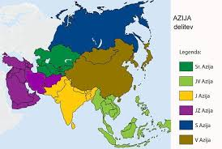
Posamezne geografske enote
povezujejo naravne in družbene značilnosti.
Del katere geografske enote je Kitajska?

Slide 3
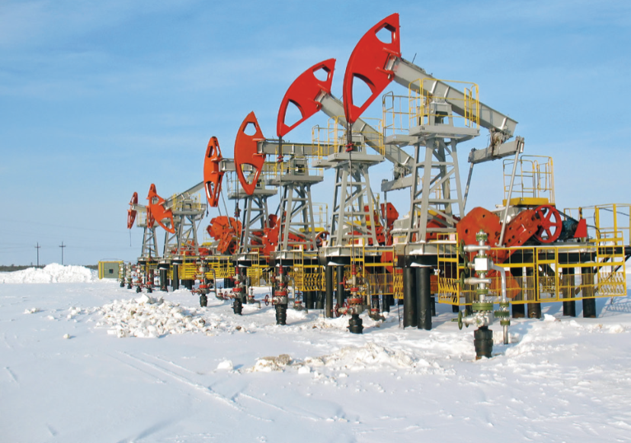
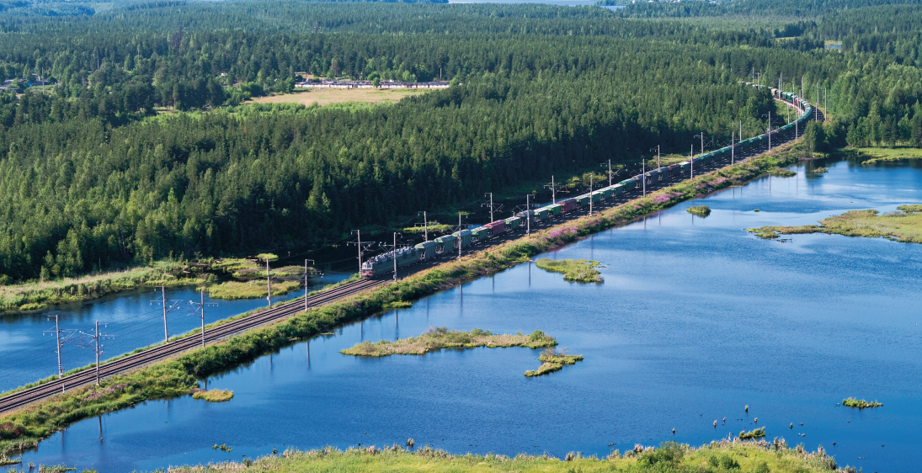
SEVERNA AZIJA
Redka poselitev
Zaradi nizkih temperatur velik del neprimeren za kmetijstvo
Bogata rudna nahajališča
Črpanje nafte
Tajga in transsibirska železnica
Pojasni pojem tajga.
Katera rudna nahajališča in energijski viri so v Severni Aziji?

Slide 4
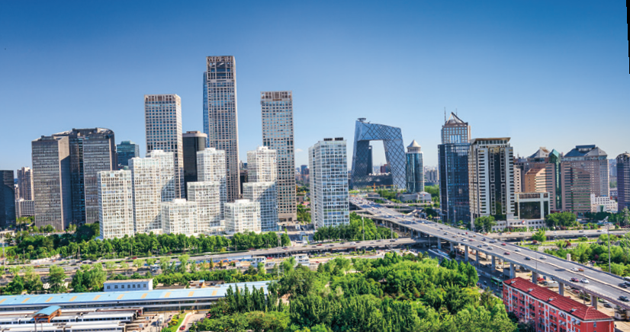
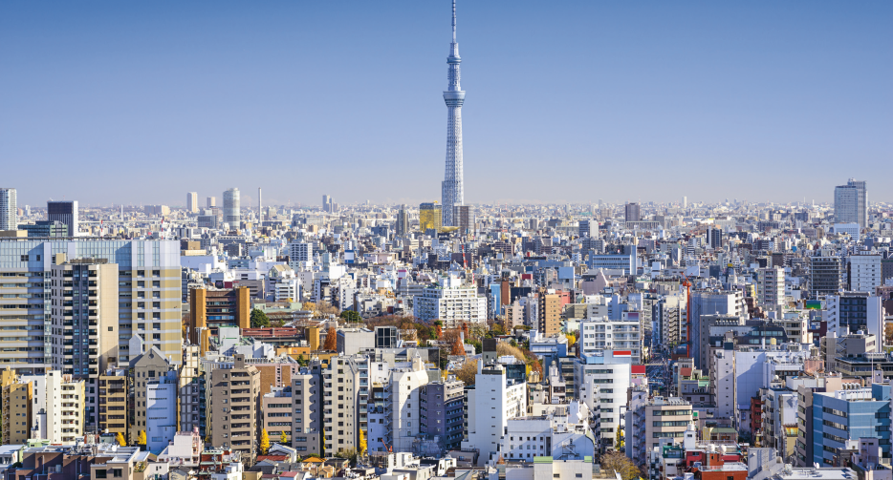
VZHODNA AZIJA
Velike razlike med vzhodom in zahodom
Zelo pomembna industrija, izjema Mongolija
Hiter gospodarski razvoj Japonske po drugi svetovni vojni in Kitajske v zadnjih desetletjih
Peking
Tokio
Na kateri reki je zgrajena največja hidroelektrarna na svetu?
Zakaj se na Kitajskem potreba po energiji zelo hitro povečuje?

Slide 5
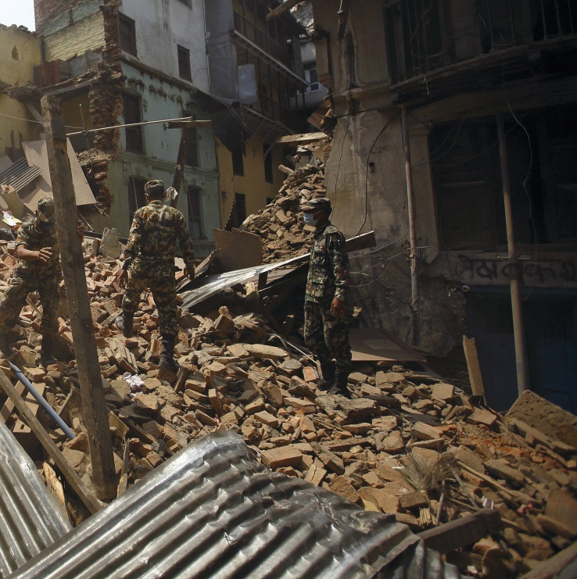
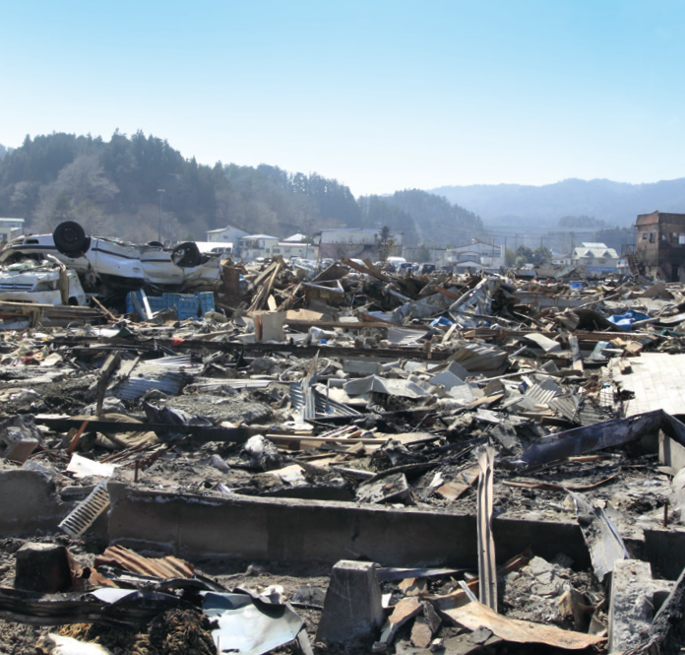
Potresi in cunamiji
Potresi so posledica premikov litosferskih plošč.
Cunami povzroči močan potres na morskem dnu.
Posledice cunamija na Japonskem leta 2011
Potres v Nepalu leta 2014
Kako lahko omilimo posledice potresov?
Kako lahko zmanjšamo število žrtev v primeru cunamija?

Slide 6
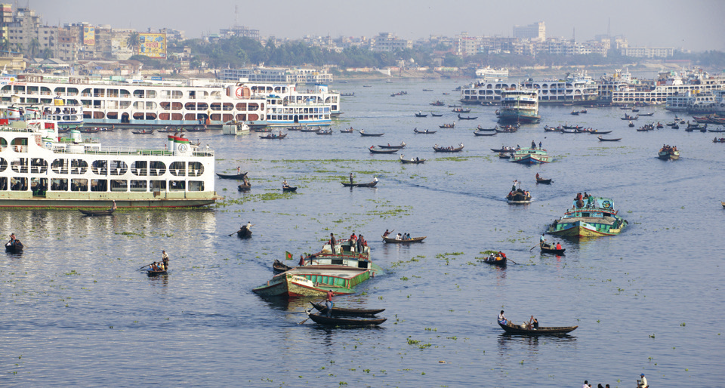
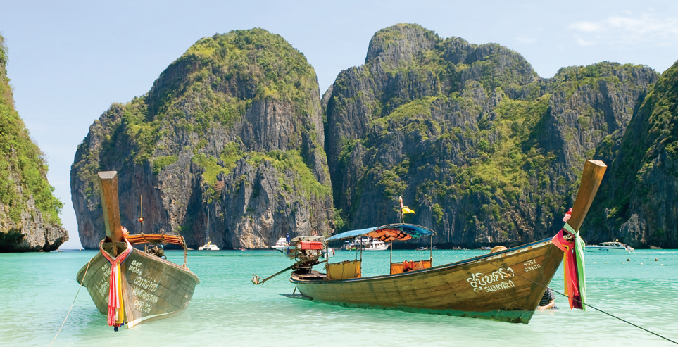
JUGOVZHODNA AZIJA
Močno razčlenjena
Monsuni in lega v vročem toplotnem pasu
Množični turizem
Velik pomen rek
Hiter razvoj industrije
Pojasni vpliv množičnega turizma na pokrajino in življenje ljudi.
Katere so pozitivne in katere negativne posledice hitre industrializacije?

Slide 7
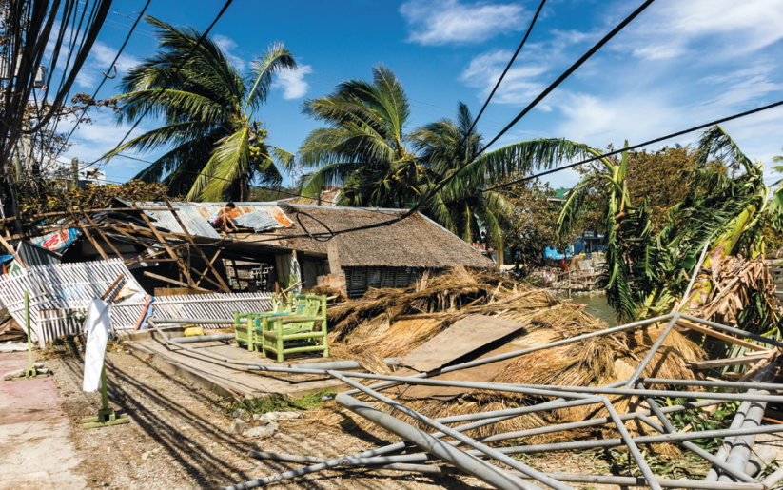
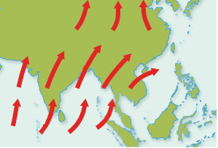
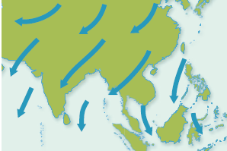
MONSUNI, POPLAVE, TAJFUNI
Monsuni ̶ monsunsko podnebje
Poplave pogoste v času poletnega monsuna
Tajfuni ali tropski viharji
Kaj je značilno za monsunsko podnebje?
Posledice tajfuna Haiyan, 2013
S pomočjo zemljevida pojasni, zakaj so v Bangladešu pogosto poplave.

Slide 8
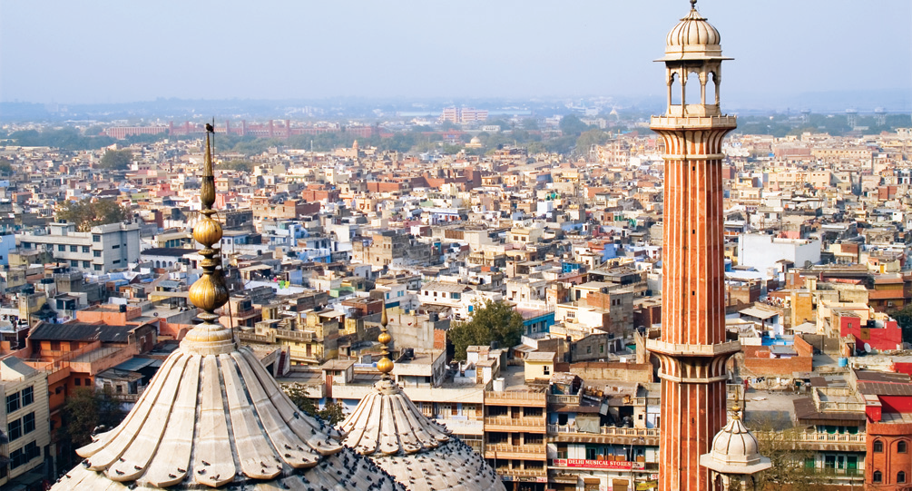
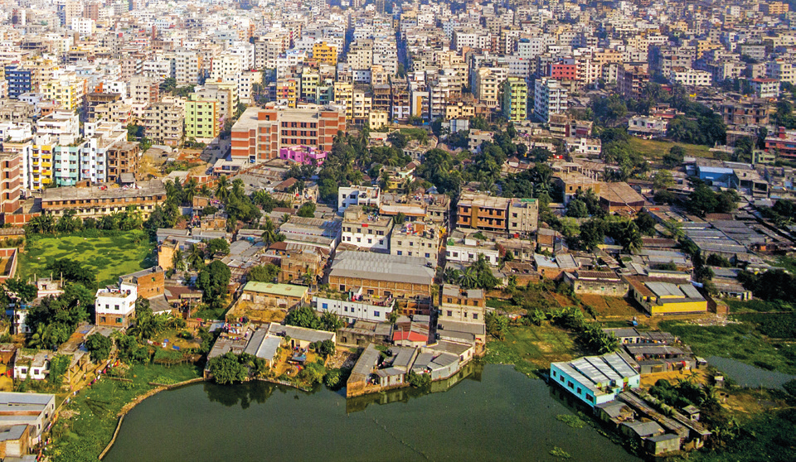
JUŽNA AZIJA
Prevladuje monsunsko podnebje
Velik del prebivalstva se preživlja s kmetijstvom
Prenaseljenost in hitro naraščanje prebivalstva
New Delhu, Indija
Katera izmed držav Južne Azije je gospodarsko najbolj razvita?
S katerimi problemi se zaradi hitrega naraščanja števila prebivalcev srečujejo države?
Daka, Bangladeš

Slide 9
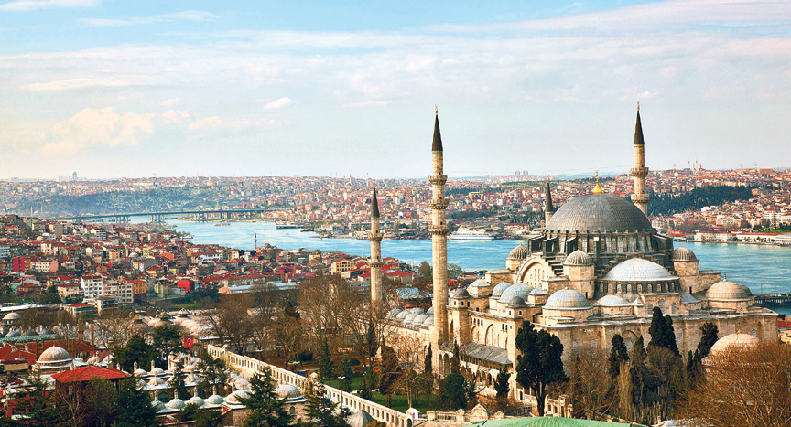
JUGOZAHODNA AZIJA
Na severu gorstva, na jugu puščave
Redka poselitev
Bogata nahajališča nafte in zemeljskega plina
Kje so največja nahajališča nafte in zemeljskega plina?
Leta 2015 je bila Evropa cilj številnih beguncev iz Jugozahodne Azije. Pojasni, zakaj?
Na fotografiji je mesto, katerega deli so na dveh celinah. Poimenuj ga.

Slide 10
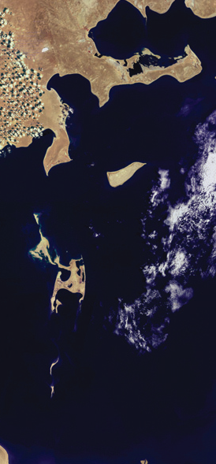
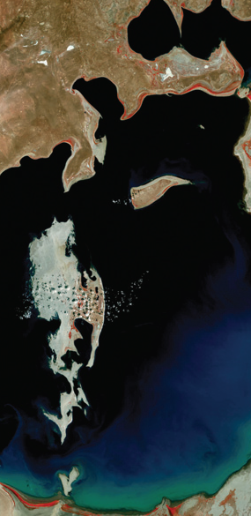
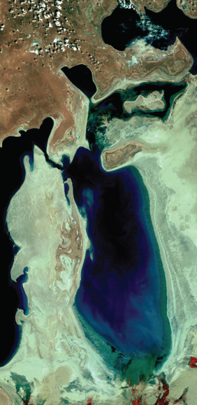
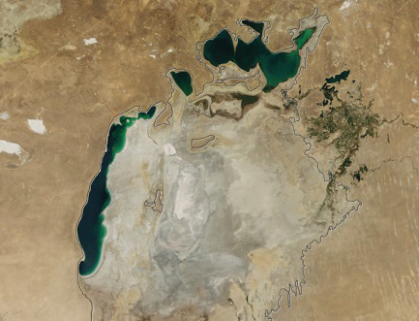
SREDNJA AZIJA
Puščave in polpuščave
Namakalno poljedelstvo ob rekah, drugod pašna živinoreja
Aralsko jezero
Aralsko jezero leta 1977, 1989, 2006, 2014
Pojasni vzroke in posledice krčenja Aralskega jezera.

